Slide 1
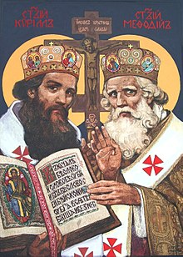

Matica Slovenská

Slide 2
Na memorandovom zhromaždení (jún 1861) opäť ožila myšlienka založiť Maticu slovenskú...
Vytvoril sa dočasný výbor Matice slovenskej → ešte v r. 1861 predložil uhorskému miestodržiteľstvu stanovy Matice slovenskej...

Slide 3
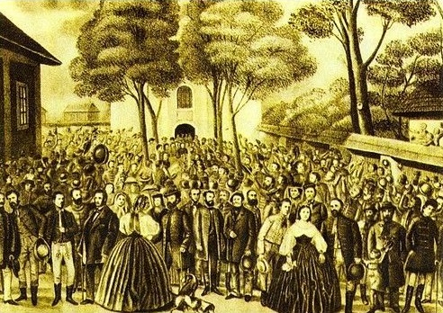
Zbierka na Maticu slovenskú
Na Slovensku sa začala veľká národná zbierka na Maticu...=> medzi národne uvedomelými Slovákmi takmer neboli bohatí ľudia a Matičný fond sa zbieral doslova po grošoch...
Za dva roky sa nazbieralo cca
50 000 zlatých = dobrý základ pre
jej činnosť

Slide 4

Cyrilo – Metodská tradícia
Roku 1863 sa na Slovensku konali oslavy tisícročného jubilea príchodu Konštantína a Metoda na Veľkú Moravu...oslavy boli manifestáciou slovenského národného vedomia a sebavedomia...
Prečo sa zakladatelia Matice slovenskej hlásili
k odkazu Konštantína a Metoda?

Slide 5
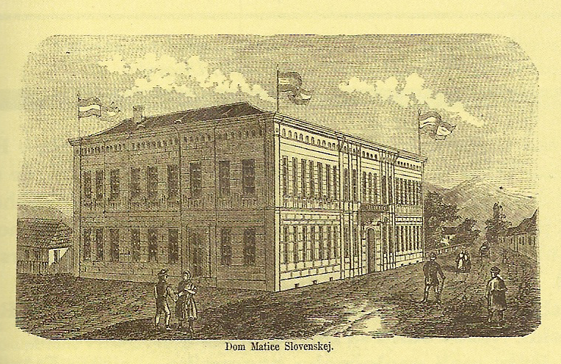
Založenie Matice slovenskej
Vyvrcholením osláv bolo založenie Matice slovenskej 4. augusta 1863 v Turčianskom Sv. Martine...

Slide 6
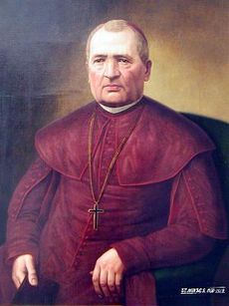
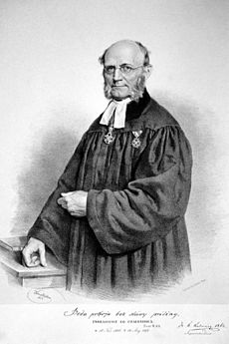
Úloha a ciele Matice slovenskej
Kuzmány spolu s Moysesom symbolizovali
spoluprácu medzi katolíkmi a evanjelikmi
Jednou z popredných úloh Matice slovenskej bolo budovať a dvíhať národné vedomie ľudu...ale podporovala aj umenie, vedu, kultúru a literatúru...
Karol Kuzmány – podpredseda
Matice slovenskej
evanjelik
katolík
Štefan Moyses – predseda
Matice slovenskej

Slide 7
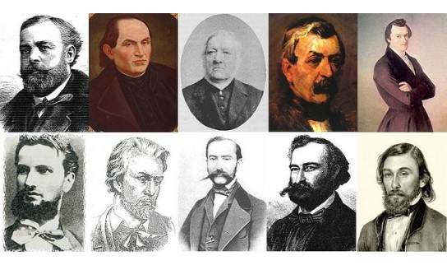
Zjednocovanie slovenského hnutia
Popri prijatí štúrovskej slovenčiny je založenie a činnosť Matice slovenskej ďalším významným prejavom zjednocovania SLOVENSKÉHO NÁRODNÉHO HNUTIA...

Slide 8
Matica slovenská podnietila rozvoj slovenskej národnej kultúry, umenia a osvety...
Matičné obdobie netrvalo dlho, iba 12 rokov => potom uhorská vrchnosť činnosť Matice slovenskej zakázala

